Slide 1

Semaforo IP controlled
Al Khayat Ivan
Anno 2016/2017

Slide 2
Introduction to the IoT world
Domotics
Agricolture
Smart city
Internet of Things

Slide 3
Paris driverless underground

Slide 4
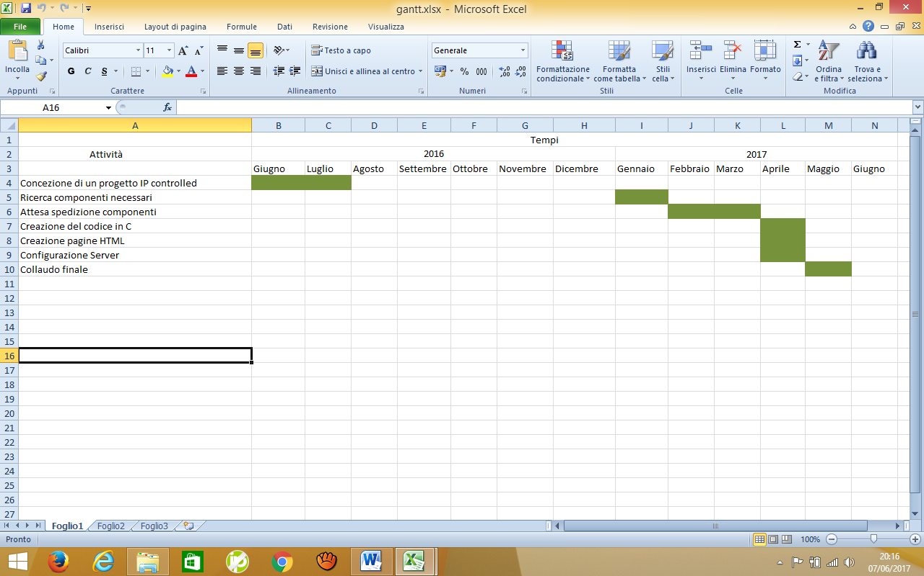
Diagramma di Gantt
.
.
.
.

Slide 5
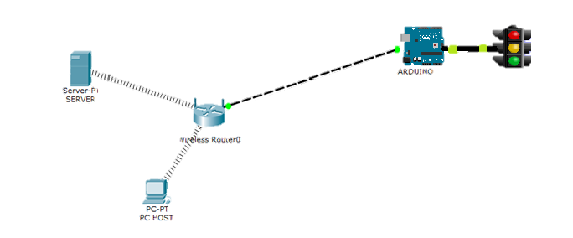
Componenti costituenti la rete
Arduino Uno
Host amministratore
Access Point
Server

Slide 6
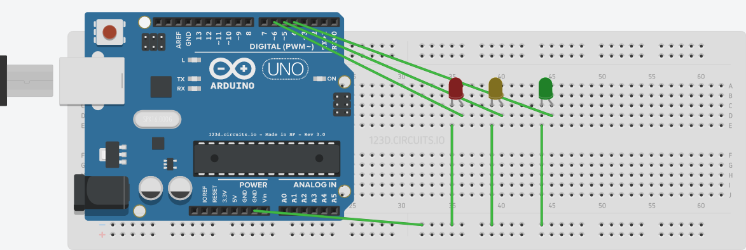
Arduino Uno

Slide 7
Host amministratore
Qualsiasi dispositivo in grado di collegarsi alla rete può controllare il semaforo

Slide 8
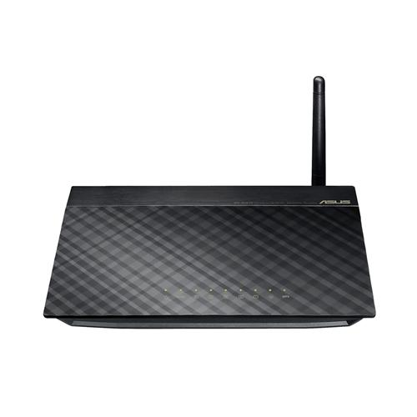
Centro stella di rete
Classificazione rete
Indirizzamento

Slide 9
Specifiche e sicurezza Asus DSL-N10E
Network StandardIEEE 802.11b,g,n IEEE 802.3u, IPv4
Antenna fissa 2 dBi x 1
Porte 1 x RJ11 per ADSL 4 x RJ45 10/100 BaseT for LAN
Operating Frequency 2.4GHz
Operation Channels: 13
Peso e dimensioni168 x 124 x 30 mm (WxDxH)285 g
PassKey 64-bit WEP, 128-bit WEP, WPA2-PSK, WPA-PSK,
Management Web-based GUI configuration
Firewall & Access: ControlIP/Port filtering MAC filtering NAT Exclude IP

Slide 10
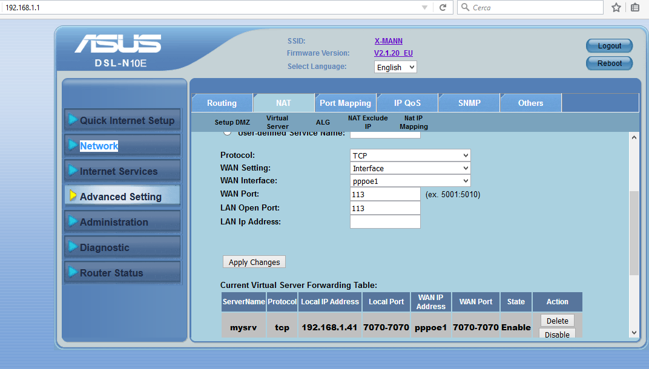

Slide 11
Server
Pc portatile HP
Risiedono le pagine HTML che mostrano lo stato del semaforo
Application server

Slide 12
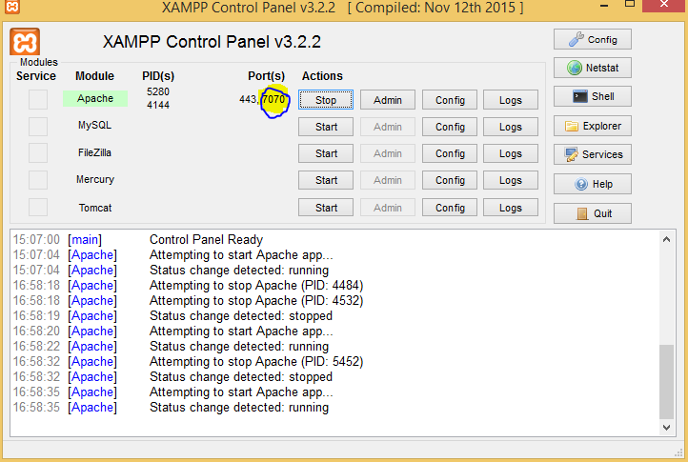
Configurazione Apache HTTP server
Il Server è cosi’ attivo
all’indirizzo 192.168.1.41:7070

Slide 13
Dinamica di funzionamento
contatta
Risponde a
Arduino
Reindirizzato su
Client
Client
Invia pagine stato a
Server
client

Slide 14

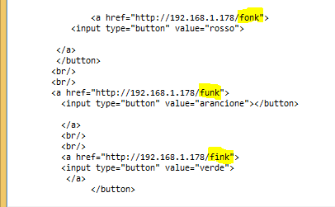
Step 1

Slide 15
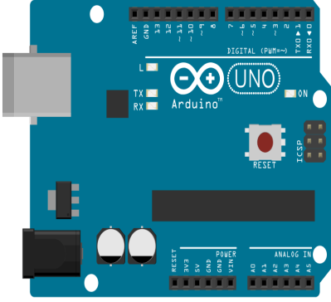
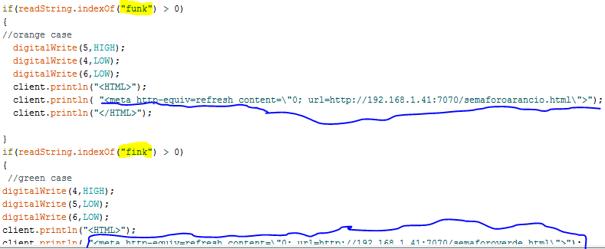
Step 2
\\ istruzioni
\\ istruzioni

Slide 16
